Slide 1
Роль комп’ютерних технологій у вихованні дітей

Slide 2
Роль комп'ютерних технологій для компенсації та корекції розвитку дітей з вадами слуху

Slide 3
1. Підвищення якості знань учнів, розвиток понятійного мислення. Комп'ютерні технології дозволяють показати окремі фази розвитку явища, виділити в складному понятті ті чи інші елементи, розкрити їх діалектичні зв'язки та закономірності.

Slide 4
2. Збільшення насиченості змісту заняття, раціональне використання навчального часу, підвищення продуктивності праці вчителя та учнів. Діти мають можливість роботи в індивідуальному режимі.

Slide 5
Діти виконують завдання на логіку

Slide 6
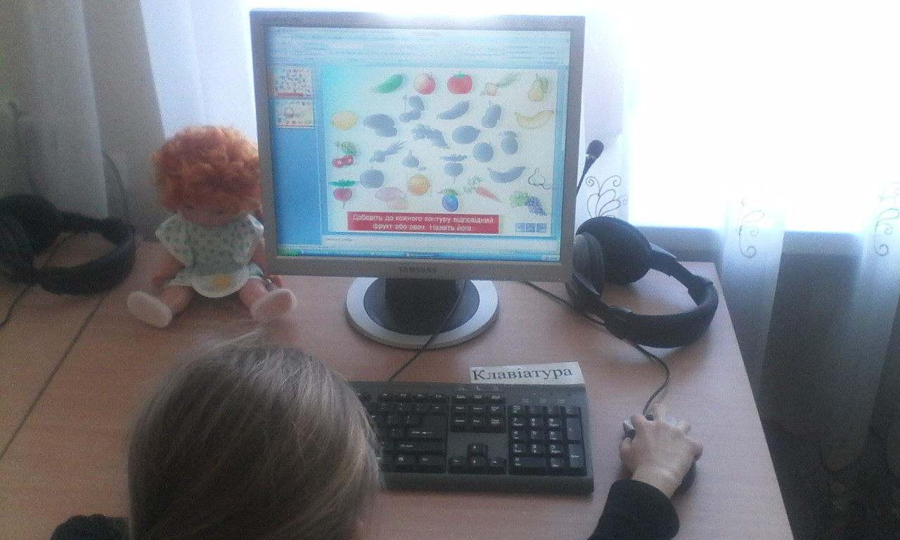

Slide 7
Вчаться малювати за допомогою миші

Slide 8
Діти виконують завдання з математики

Slide 9
Розкладіть яблука та груші за зразком.

Slide 10
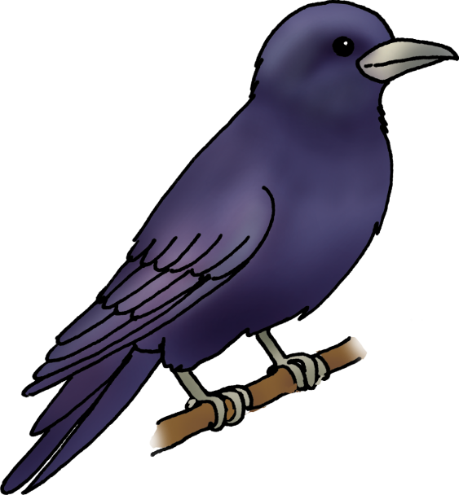
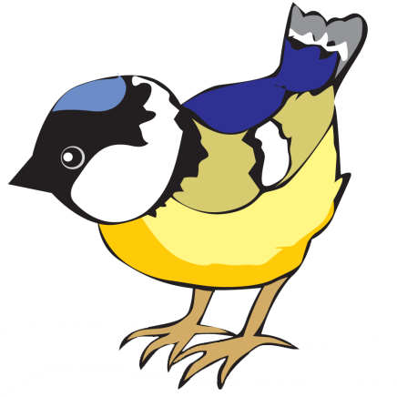
Скільки ворон? Скільки синичок? Скільки птахів усього? Назвіть склад числа чотири.

Slide 11
Розташуйте кубики в заданій послідовності.

Slide 12
Також різноманітні завдання з ознайомлення з оточуючим

Slide 13
Назвіть знайомі вам квіти.
З’єднайте в пари однакові рослини.

Slide 14
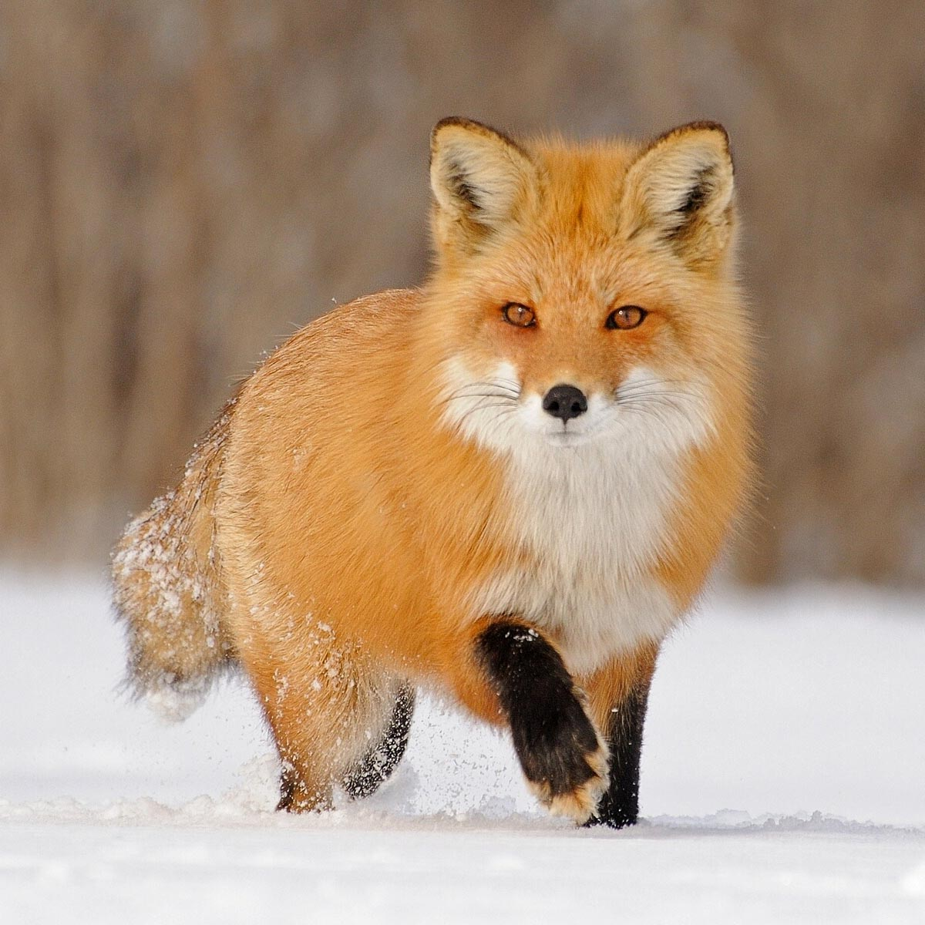
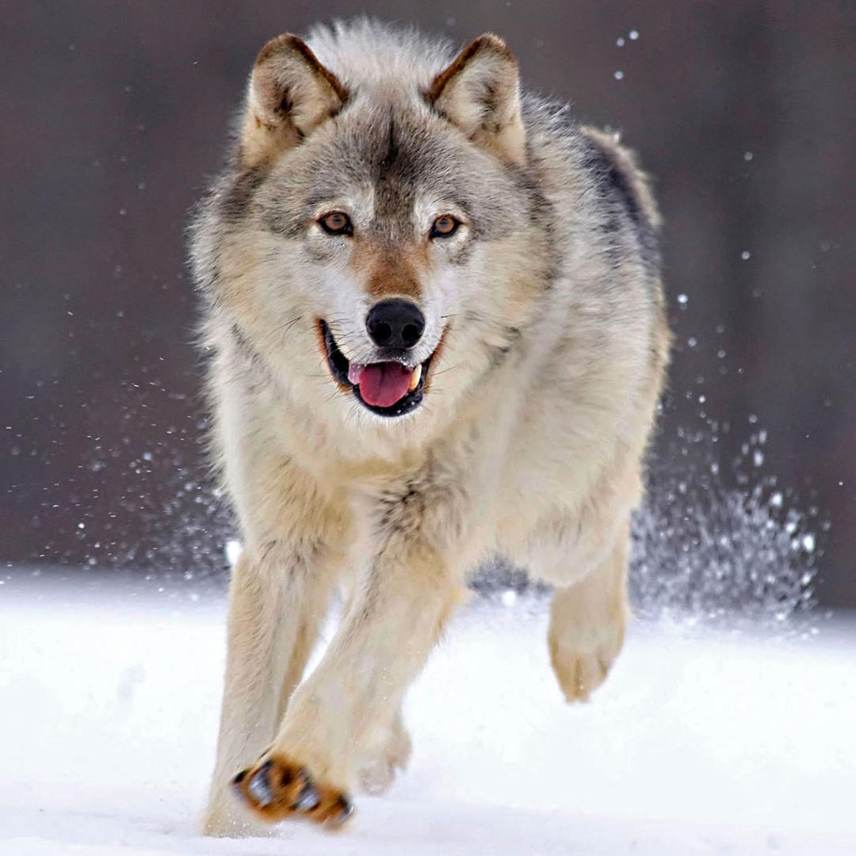
Назвіть цих тварин. Які це тварини? Чому вони взимку не лягають спати? Чому не змінюють забарвлення хутра, не роблять запасів на зиму?
Чим вони схожі та чим відрізняються?

Slide 15
3. Стимулювання самостійної творчої діяльності та підвищення мотивації навчання, пошук інформації, якої бракує, зіставлення, узагальнення, систематизація отриманих знань.

Slide 16
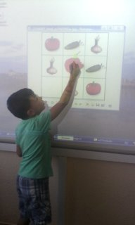
Діти виконують вправи на логіку, при цьому малюючи

Slide 17
Наші діти живуть у сучасному світі

Slide 18
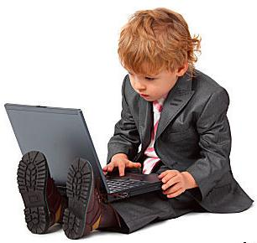

Slide 19
І комп’ютерні технології є їх невід’ємною частиною

Slide 20
Тому наше основне завдання – це успішна соціалізація дитини у навколишньому світі

Slide 21
Дякуємо за увагу

